Slide 1

I.D Probabilidad Condicional
PROBABILIDAD CONDICIONAL

Slide 2
PROBABILIDAD CONDICIONAL
La probabilidad de un evento puede depender o estar condicionada al valor de probabilidad de otro evento.
Ejemplo: Un experimento consiste en lanzar una vez un dado y una moneda. Calcule la probabilidad de obtener como resultados el número 5 y sello
Sean c, s los valores cara y sello de la moneda, entonces el espacio muestral S es:
S = {(1,c),(2,c),(3,c),(4,c),(5,c),(6,c),(1,s),(2,s),(3,s),(4,s),(5,s),(6,s)}
Sea el evento de interés,
A: obtener como resultados el número 5 y sello.
A={(5,s)}

Slide 3
PROBABILIDAD CONDICIONAL
El evento A contiene un punto muestral. Entonces la probabilidad del evento A es 1 entre 12:
P(A) = 1/12 ≅ 0.0833
Suponga ahora que luego de lanzar el dado y la moneda, nos informan que el número del dado fue impar. ¿Cual es la probabilidad del evento A dado el evento indicado?
Sea B este evento conocido:
B = {(1,c),(3,c),(5,c),(1,s),(3,s),(5,s)}
Entonces, la probabilidad del evento A dado el evento B, es 1 entre 6:
P(A) dado B = 1/6 ≅ 0.1667

Slide 4
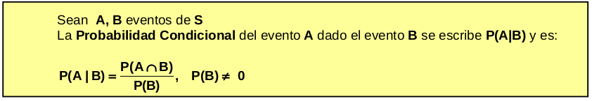
PROBABILIDAD CONDICIONAL
Definición: Probabilidad Condicional
Para justificar esta importante fórmula, suponga que S contiene solo dos eventos, A y B.

Slide 5
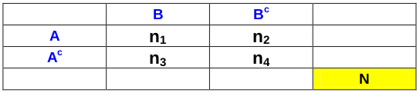

PROBABILIDAD CONDICIONAL
En la siguiente tabla se ha escrito simbólicamente el número de elementos de cada evento, siendo N el total de elementos del espacio muestral:

Slide 6
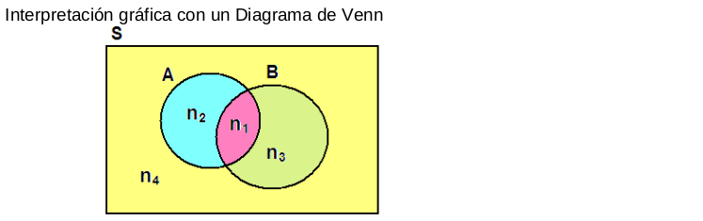
PROBABILIDAD CONDICIONAL
P(A | B) es una función de probabilidad y cumple los axiomas anteriormente escritos.

Slide 7
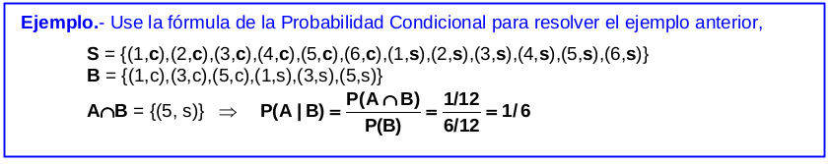
PROBABILIDAD CONDICIONAL

Slide 8
PROBABILIDAD CONDICIONAL
Ejemplo. En una empresa hay 200 empleados, de los cuales 150 son graduados. 60 empleados realizan trabajo administrativo. De estos últimos, 40 son graduados. Si se toma al azar un empleado, encuentre la probabilidad que,
a) Sea graduado y no realiza trabajo administrativo.
b) Sea graduado dado que no realiza trabajo administrativo.
c) No sea graduado dado que realiza trabajo administrativo

Slide 9
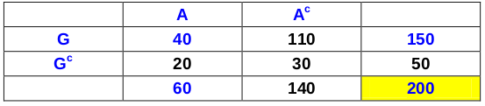
PROBABILIDAD CONDICIONAL
Solución:
Sean estos eventos:
G: el empleado es graduado
A: el empleado realiza trabajo administrativo
Para facilitar el cálculo completamos el cuadro con la cantidad de elementos de cada evento.
Los datos faltantes se los ha escrito con color negro:

Slide 10
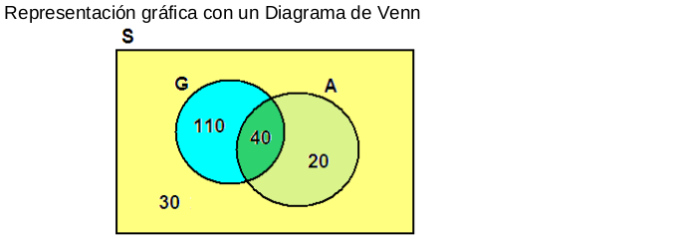
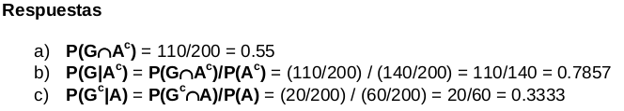
PROBABILIDAD CONDICIONAL

Slide 11
PROBABILIDAD CONDICIONAL
Ejemplo. Las enfermedades A y B son comunes entre las personas de una región. Suponga conocido que 10% de la población contraerá la enfermedad A, 5% la enfermedad B, y 2% ambas enfermedades.
Encuentre la probabilidad que cualquier persona
a) Contraiga al menos una enfermedad
b) Contraiga la enfermedad A pero no B
c) Contraiga la enfermedad A dado que ya contrajo B
d) Contraiga la enfermedad B dado que no contrajo A
e) Contraiga ambas enfermedades dado que ya contrajo al menos una.

Slide 12
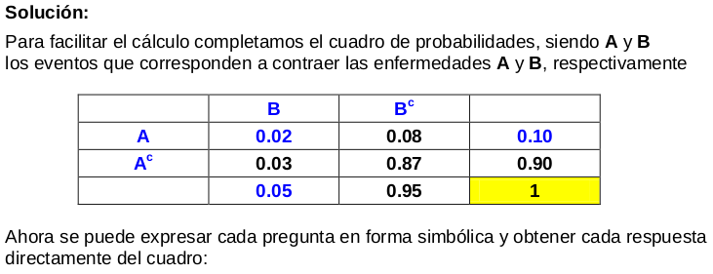
PROBABILIDAD CONDICIONAL

Slide 13
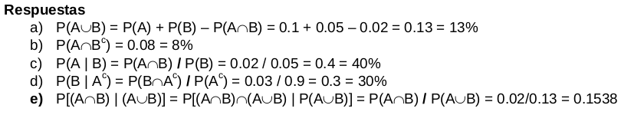
PROBABILIDAD CONDICIONAL

Slide 14
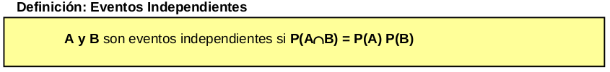
Eventos Independientes
Sean A y B eventos cualesquiera de un espacio muestral S. Se dice que A y B son
independientes si P(A|B) = P(A) y P(B|A) = P(B), es decir que el evento A no depende del evento B y el evento B no depende del evento A.
Lo anterior es equivalente a la siguiente definición:
Demostración:
De la definición de probabilidad condicional,
P(A|B) = P(A∩B)/P(B), P(B)≠0
Si A y B son independientes: P(A|B) = P(A).
Si se sustituye en la fórmula de probabilidad condicional:
P(A) = P(A∩B)/P(B)
Se obtiene la fórmula en la definición.

Slide 15
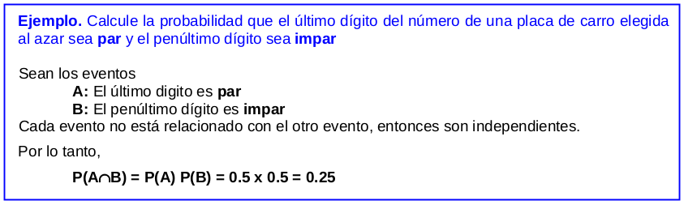
Eventos Independientes

Slide 16
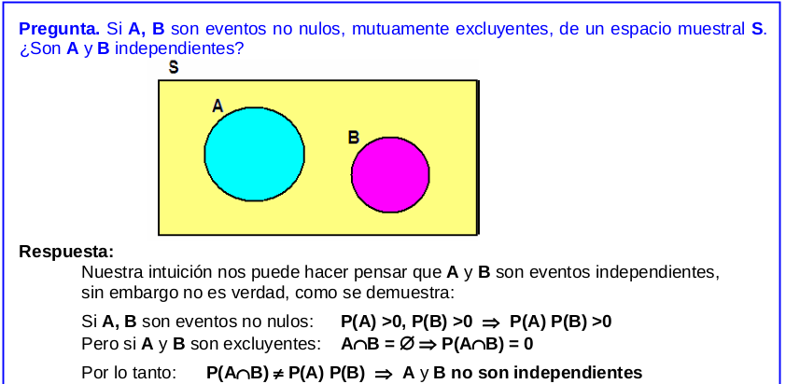
Exclusión mutua no equivale a Independencia

Slide 17
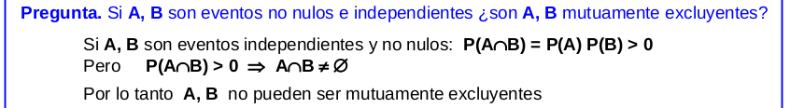
Eventos Independientes

Slide 18
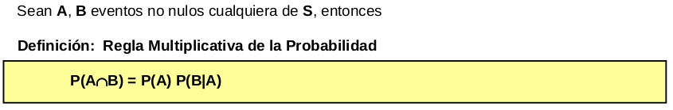
Regla multiplicativa de la probabilidad

Slide 19
Eventos Independientes

